Slide 1



夏日微语产品介绍
SUMMER WHISPER

Slide 2




报告要点
内容简介
登录模块
订单模块
商品模块
商店模块
客服模块
我的页面模块
CONTENT SYNOPSIS

Slide 3

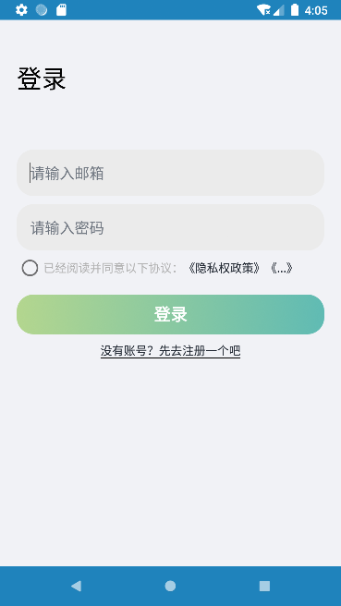
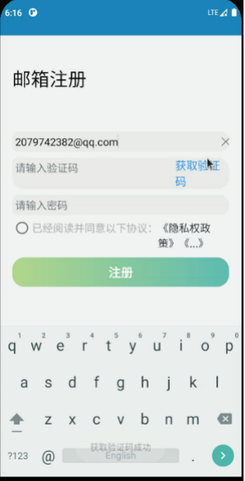

登录界面要求输入账号密码，如果没有账号，可以点击登录按钮下面的语句跳转到注册页面。输入完账号密码后还要同意协议，登录按钮才被激活。输入的信息会发送给服务器，验证信息是否正确。
登录模块
注册界面要求输入邮箱、验证码、密码，邮箱和密码都必须是正确的格式，密码要有大小写字母和数字，验证码会发送到邮箱。输入完还要同意协议，注册按钮才被激活。输入的信息会发送给服务器，验证该邮箱是否存在，以及验证码是否正确。

Slide 4

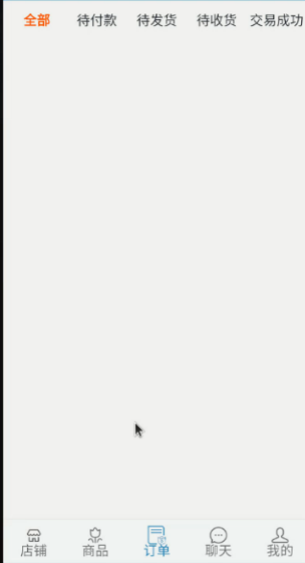
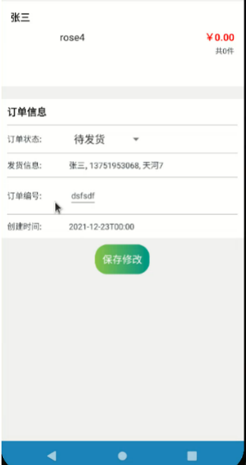
订单模块
订单由状态分类展示，订单详情页面可以修改订单状态和订单号。

Slide 5
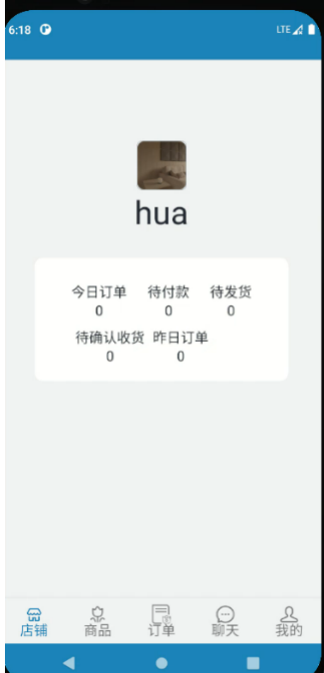
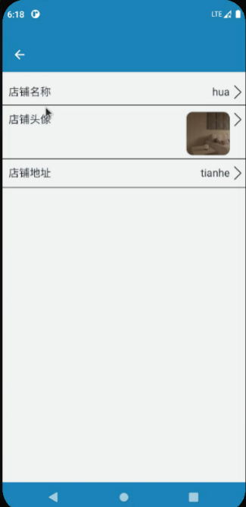
商店模块
商家可以查看自己商店的生意情况
修改商店名称、头像和地址

Slide 6
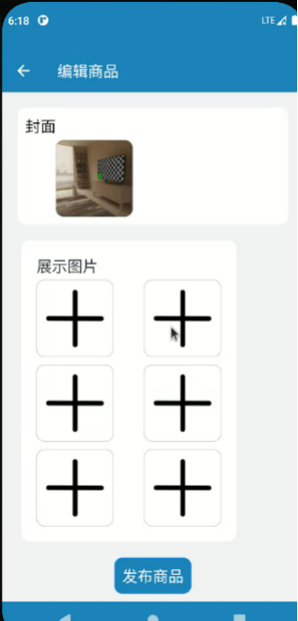
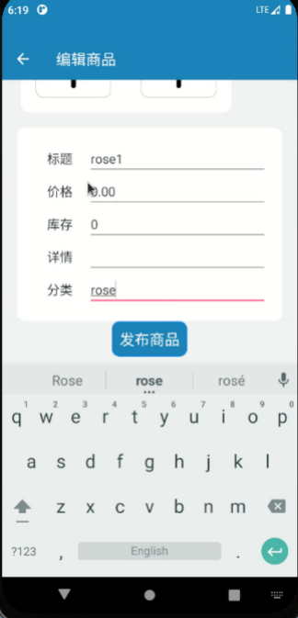
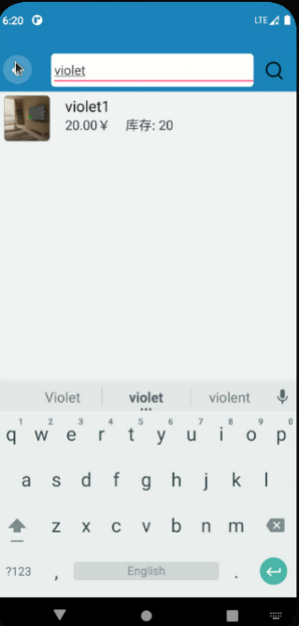
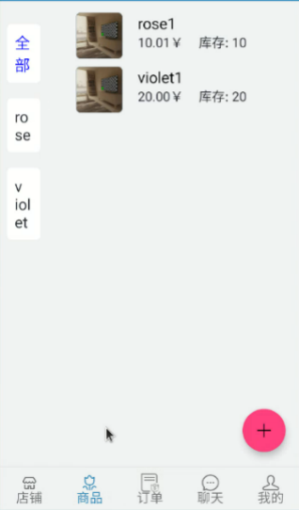
商品模块
修改商品信息
搜索商品

Slide 7

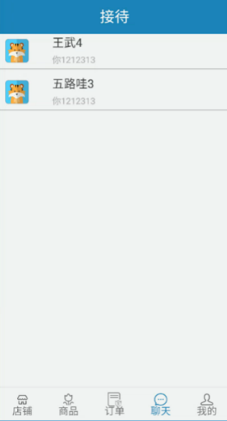
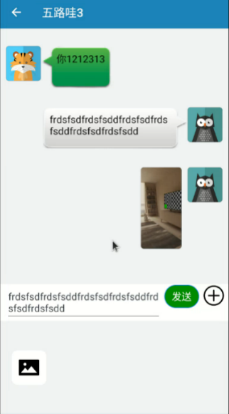
客服模块
商家可以和买家进行沟通，发送文本以及图片

Slide 8
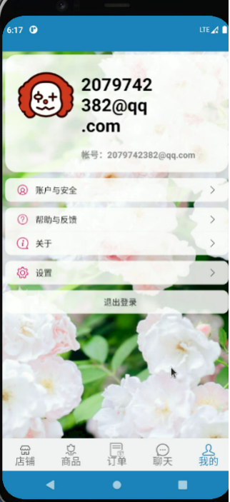
我的模块
该模块记录用户个人信息。用户可以在该模块更换头像、id和昵称，还有帮助和反馈、关于功能，用户也可以设置app。

